Slide 1
Unser fast schon wieder normales
Schuljahr 21/22

Slide 2
Kunterbunt durchs Schuljahr

Slide 3
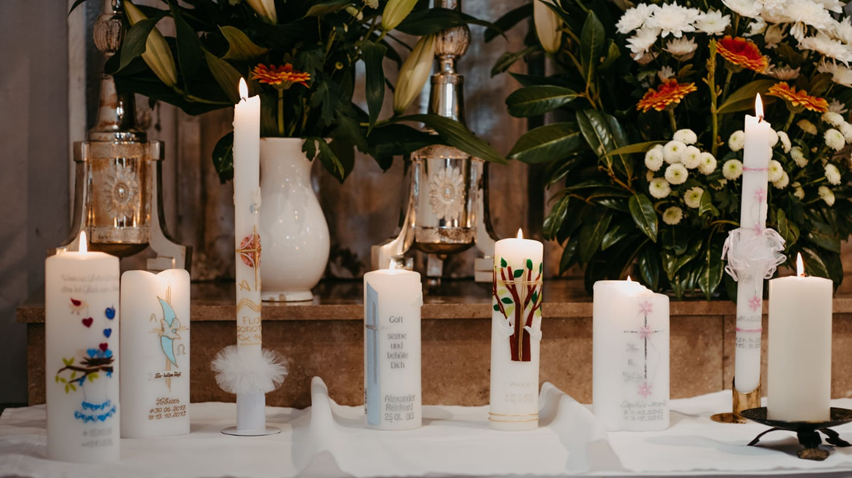
Erstkommunion
der
3. Klasse

Slide 4
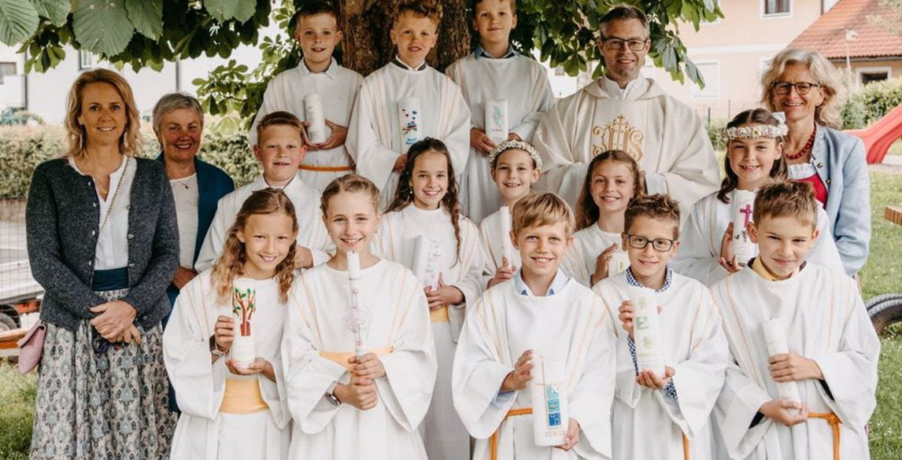

Slide 5
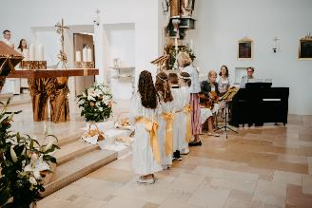
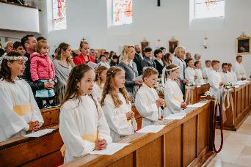
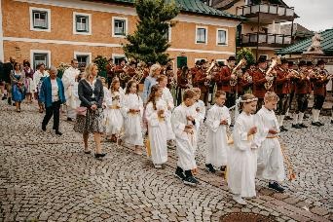
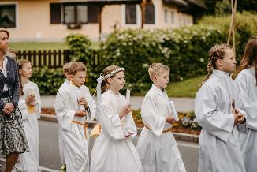
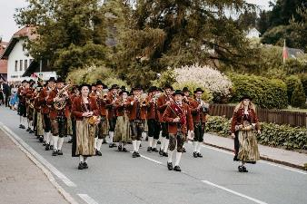
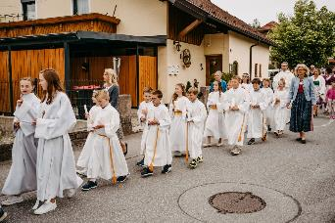

Slide 6
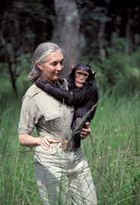
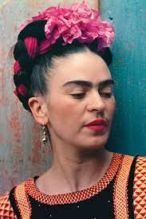
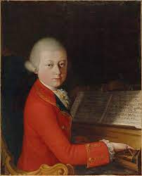
Unser Leseprojekt-
Berühmte Persöhnlichkeiten

Slide 7
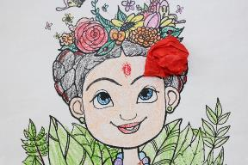
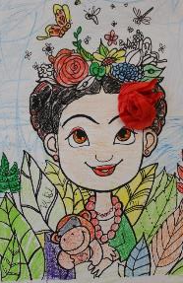
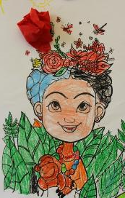
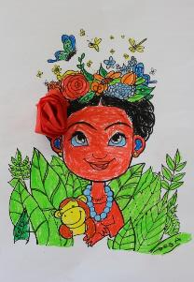
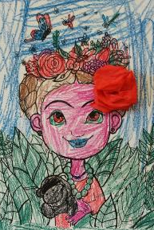
Frida Kahlo

Slide 8
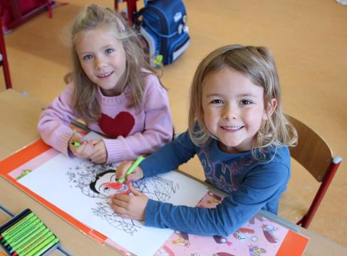
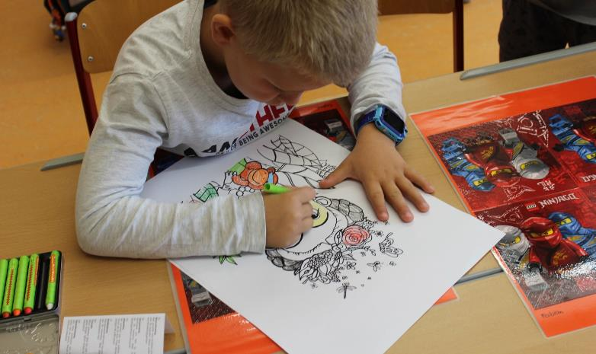
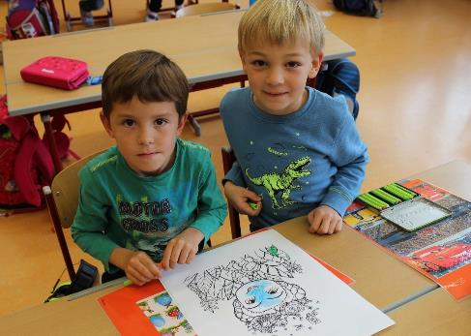
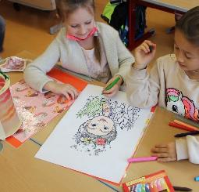
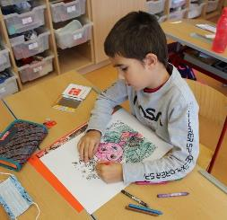
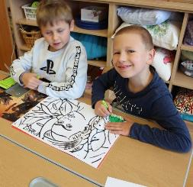

Slide 9
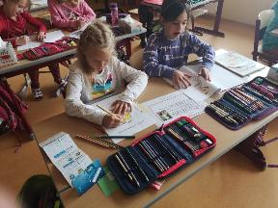
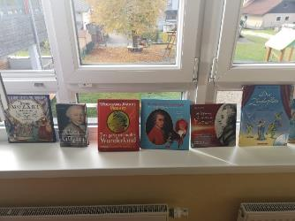
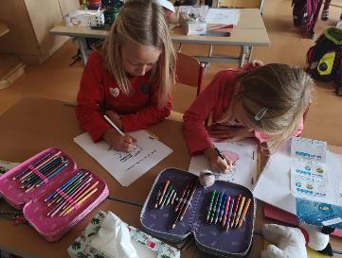
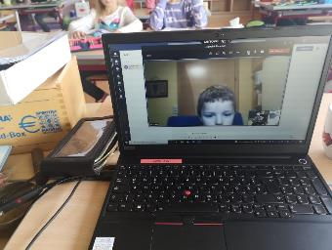
W.A. Mozart

Slide 10
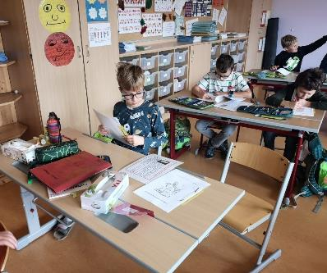
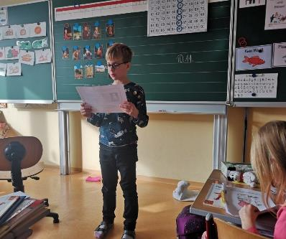
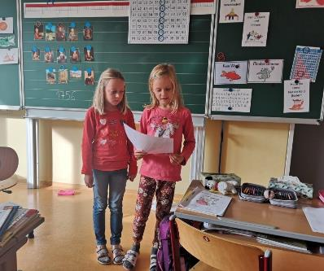
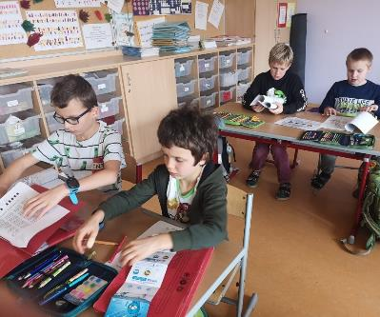
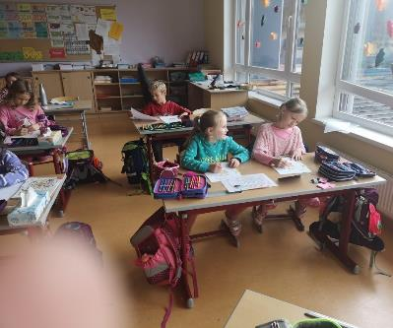

Slide 11
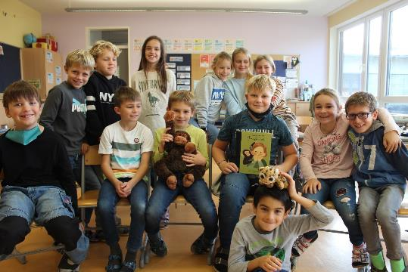
Jane Goodall

Slide 12
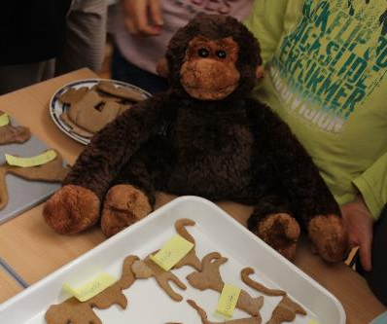
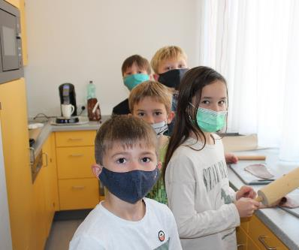
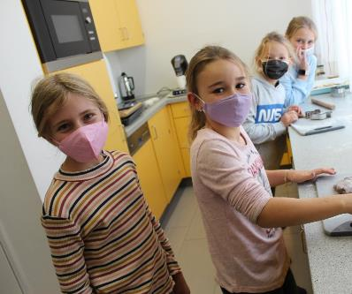
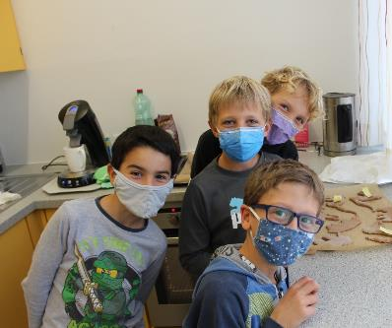
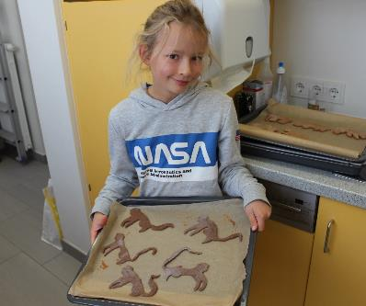
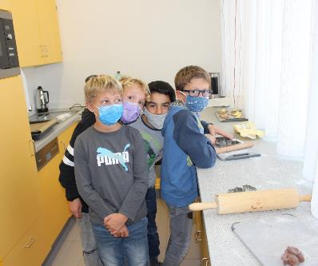

Slide 13
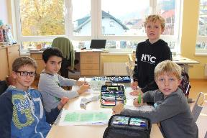
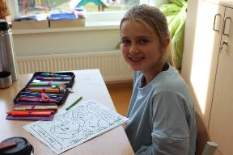
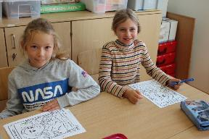
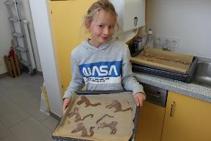
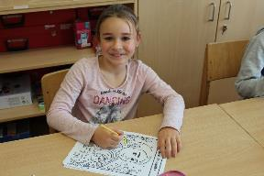
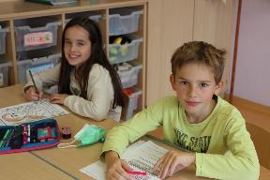
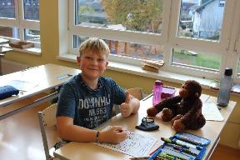
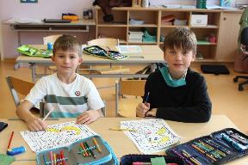

Slide 14
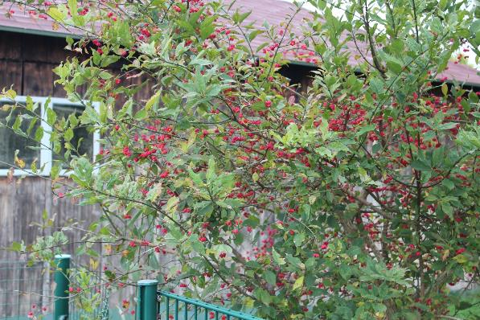
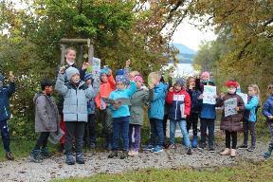
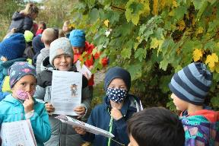
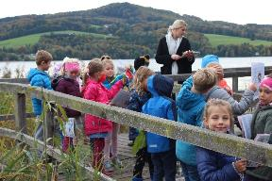
Projekt "Aufblühn"

Slide 17
Weihnachten im Schuhkarton

Slide 18
Faschingsdienstag

Slide 30
Dann??
Nach langem Warten-
endlich…

Slide 31
…maskenfrei!!!

Slide 32
Flurreinigung-
Wir halten unsere Umwelt sauber

Slide 35
Das Musikum stellt sich vor....

Slide 36
…

Slide 37
"Schneck und Co" auf Besuch in Seeham

Slide 39
Sportfest
2022

Slide 45
Unsere ersten Klassen
1a+1b

Slide 46
1a+1b gemeinsam sind wir stark!

Slide 47
Der erste Schultag

Slide 48
Schulwegpolizei

Slide 49
WANDERTAG am Haunsberg

Slide 55
Avolino
zu Besuch
in der Klasse

Slide 56
Herbstblühern auf der Spur

Slide 59
Fledermaus projekt

Slide 62
Feinmotorik Stationen

Slide 68
Wir suchen den Frühling

Slide 69
Leseprojekt in Stationen

Slide 71
Vorlesen – Lesespiele - Lernmax

Slide 72
Wandertag nach Mattsee und mit der Seenland zurück

Slide 75
Buchstabenfest
Am 5.Juli
Dieses Foto von "Unbekannter Autor" ist lizenziert unter CC BY-NC-ND.

Slide 77
Unsere 2.Klasse

Slide 90
Dies und das...

Slide 91
Schwimmkurs mit der Wasserrettung

Slide 94
Unsere 3.Klasse

Slide 95
AUSFLUG ZUM ALMAKANAL – BÄCKEREI ST.PETER
HERBST 2021

Slide 97
Ritterprojekt mit den Studentinnen

Slide 98
Arme
Ritter
essen;-)
…
und
lernen!!!

Slide 99
WIR BESUCHEN UNSEREN BÜRGERMEISTER

Slide 100
WER WILL BÜRGERMEISTER/IN WERDEN?

Slide 101
SEHR GEMÜTLICH!!!

Slide 102
AVOLINO
KOMMT
ZU
UNS

Slide 103
WIR WANDERN…
RUND UM DEN GRABENSEE.

Slide 105
FASCHING

Slide 106
WIR
BESUCHEN
MOZARTS
GEBURTSHAUS
IN
SALZBURG…

Slide 107
…wir sehen seine Küche und seinen Stammbaum!

Slide 108
Zu Besuch bei Tischleropa Hias

Slide 109
Wir wissen jetzt, wie
aus einem Baum ein Jausenbrett gemacht wird!

Slide 110
So tolle
Jausenbretter!
DANKE!!!

Slide 111
Unsere 4.Klasse

Slide 137
WIR WÜNSCHEN
EUCH ALLES
LIEBE UND GUTE, ​ VIELE NEUE,
INTERESSANTE
ERFAHRUNGEN ​ VOR ALLEM
ABER...

Slide 138
… schöne, erholsame Ferien!!

